Slide 1
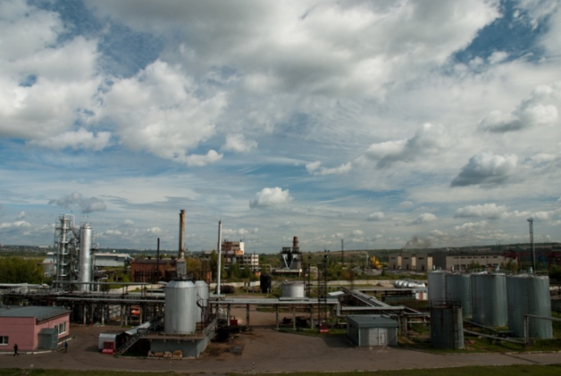
ООО «ИЖЕВСКИЙ НПЗ»
Ижевский нефтеперерабатывающий завод
www.inpz.ru
(3412) 505-446

Slide 2
НЕФТЕПЕРЕРАБОТКА В УДМУРТИИ
Ижевский нефтеперерабатывающий завод производит качественную и экологически
безопасную продукцию.
http://www.inpz.ru

Slide 3
НЕФТЕПЕРЕРАБОТКА В УДМУРТИИ
ООО «Ижевский нефтеперерабатывающий завод»
единственное предприятие в Удмуртской Республике,
которое осуществляет переработку нефти.
Предприятие работает по договору толлинга, то есть
оказывает услуги по переработке давальческого
сырья.
8 февраля 2007 г. протоколом № 24, утвержденным
директором Департамента ТЭК Минпромэнерго РФ
Яновским А.Б., установка переработки нефти и
газового конденсата ООО «Ижевский НПЗ»
внесена в Реестр (Перечень) действующих
Мини-НПЗ Российской Федерации.
http://www.inpz.ru

Slide 4
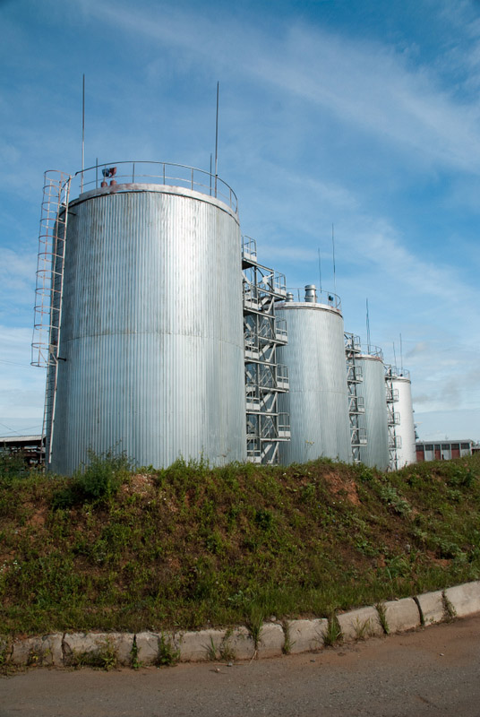
НЕФТЕПЕРЕРАБОТКА В УДМУРТИИ
В Удмуртии и близлежащих регионах нет
месторождений нефти, пригодной по своим
качественным характеристикам для переработки на
нашем заводе без предварительной подготовки -
«обессеривания».
В связи с этим, поставки сырья для переработки,
производятся из Самарской, Оренбургской и
Тюменской областей.
Поставки сырья осуществляются автомобильным и
железнодорожным транспортом.
Доля ж/д поставок составляет примерно 98%.
На собственный ж/д тупик могут быть приняты
четырех и восьмиосные вагоны.
http://www.inpz.ru

Slide 5
ВОЗМОЖНОСТИ ПРОИЗВОДСТВА
Объем переработки ООО «Ижевский НПЗ»
составляет 7000 тонн в месяц. Глубина переработки
по 2009 году составила 68,7%
В настоящее время ООО «Ижевский НПЗ» из
поставляемого сырья – нефти и газоконденсата
производит следующую продукцию:
• топливо печное бытовое светлое; • прямогонный мазут;
• растворитель нефтяной;
ООО «Ижевский НПЗ» так же может производить:
• мазут флотский Ф-5, Ф-12;
• мазут топочный марки 40, марки 100; • дизельное топливо;
• битум нефтяной дорожный;
http://www.inpz.ru

Slide 6
ОБОРУДОВАНИЕ ЗАВОДА
На территории предприятия расположены как
офисные помещения, так и производственные
мощности.
К производственному объекту подведены все
коммуникации, необходимые для осуществления
деятельности, а так же железнодорожный тупик
для поставки и отправки ж/д цистерн.
http://www.inpz.ru

Slide 7
ОБОРУДОВАНИЕ ЗАВОДА
УСТАНОВКА АТМОСФЕРНОЙ ПЕРЕГОНКИ НЕФТИ
Установка атмосферной перегонки нефти
предназначена для переработки нефти и газового
конденсата с целью получения бензиновой фракции,
дизельного топлива, печного топлива и мазута. Установка состоит из следующих объектов и узлов: - товарно-сырьевой парк; - трубчатые печи, колонны ректификации; - система оборотного водоснабжения; - узлы подготовки и подачи воздуха КИП и инертного газа; - отбойник конденсата от газов и свеча рассеивания. Технология процесса предусматривает ректификацию
нефти с ограниченным содержанием воды и солей, с целью получения бензиновой
фракции, дизельных топлив марок «3» и «Л», печного топлива и мазута. Производительность установки составляет 7000 тонн в месяц.
http://www.inpz.ru

Slide 8
ОБОРУДОВАНИЕ ЗАВОДА
РЕЗЕРВУАРНЫЙ ПАРК
Резервуарный парк предназначен для приема сырья и хранения готовой продукции.
Общая вместимость парка составляет 8,5 тысяч м3, из них сырьевого 3,4 тысяч м3 и
товарного, соответственно 5,1 тысяч м3.
http://www.inpz.ru

Slide 9
ОБОРУДОВАНИЕ ЗАВОДА
ЖЕЛЕЗНОДОРОЖНАЯ СЛИВО-НАЛИВНАЯ ЭСТАКАДА
Железнодорожная сливо-наливная эстакада обеспечивает поступление сырья и
отгрузку готовой продукции в железнодорожные цистерны.
Подъездной путь состоит из двух железнодорожных веток длиной 50 м. Железнодорожная сливо-наливная эстакада при сливно-наливых операциях может
обеспечить слив или налив двух
цистерн объемом 120 м3 или
четырех цистерн объемом 60 м3.
http://www.inpz.ru

Slide 10
ОБОРУДОВАНИЕ ЗАВОДА
АВТОМАТИЧЕСКАЯ СТАНЦИЯ НАЛИВА
Автоматическая станция налива предназначена для
отгрузки готовой продукции в автоцистерны,
которая состоит из двух постов налива с
производительностью 20 м3/ч каждая.
http://www.inpz.ru

Slide 11
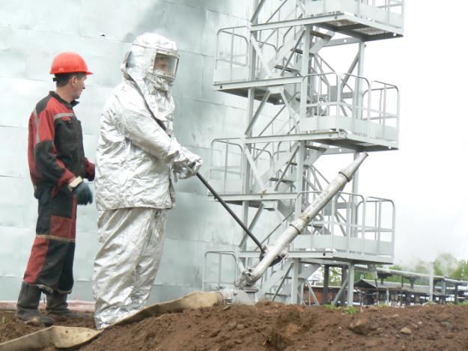
ЭКОЛОГИЯ
ООО «Ижевский НПЗ» участвует в экологической программе по сбору разливов
нефтепродуктов в Камбарском районе Удмуртской Республики.
В настоящее время между АУ «Минприроды УР» и ООО «Ижевский НПЗ» заключен
Договор на сбор, транспортировку и утилизацию
воды, загрязненной нефтепродуктами в районе
Камбарской нефтебазы.
http://www.inpz.ru

Slide 12
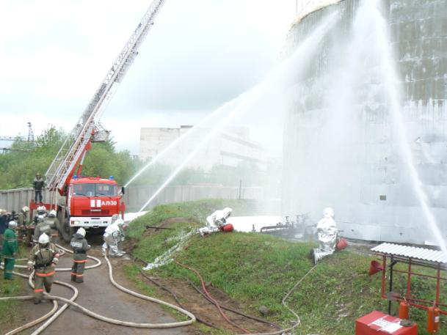
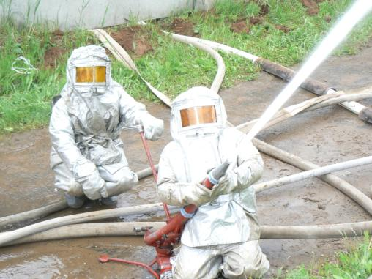
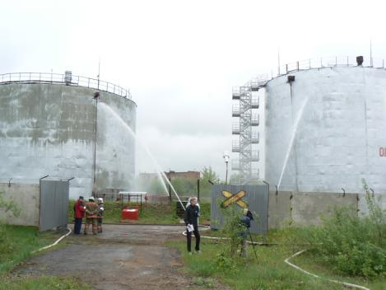
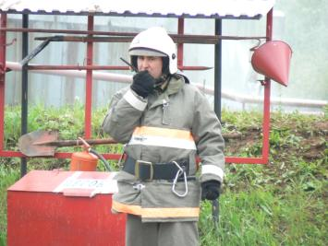
ЭКОЛОГИЧЕСКАЯ БЕЗОПАСНОСТЬ
На территории завода неоднократно проходили
учения совместно с МЧС России.
http://www.inpz.ru

Slide 13
СОЦИАЛЬНАЯ СФЕРА
Штат сотрудников ООО «Ижевский НПЗ» – 79 человек.
Несмотря на непростое финансовое состояние предприятия в 2009 году,
ООО «Ижевский НПЗ» нашло возможность для повышения заработной платы
работникам завода.
Средняя заработная плата на предприятии
Составляет 30 000 рублей. Уровень заработной
платы работников ООО «Ижевский НПЗ» выше
среднего уровня заработной платы в Удмуртской
Республике.
В 2010 году планируется индексация заработной
Платы в соответствии с ростом потребительских цен,
перечисления в негосударственные пенсионные фонды,
программа добровольного медицинского страхования
работников завода.
http://www.inpz.ru

Slide 14
УСЛУГИ
ООО «Ижевский нефтеперерабатывающий завод» оказывает услуги: • по переработке сырья – нефти, газоконденсата; • по утилизации отработанных нефтепродуктов; • тупика по сливу наливу нефти и нефтепродуктов; • битумовоза (нефтевоза) V=10 м3; • специализированной вакуумной машины V=3 м3.
http://www.inpz.ru

Slide 15
ЛИЦЕНЗИИ И РАЗРЕШЕНИЯ
ООО «Ижевский нефтеперерабатывающий завод»
получены необходимые лицензии для ведения основной
деятельности:
• на осуществление деятельности по эксплуатации
взрывопожароопасных производственных объектов;
• на осуществление погрузо–разгрузочной деятельности
применительно к опасным грузам на ж/д транспорте;
• на осуществление деятельности по сбору,
использованию, обезвреживанию, транспортировке и
размещению опасных отходов.
http://www.inpz.ru

Slide 16
ПЕРСПЕКТИВЫ
В настоящее время, в соответствии с указаниями Правительства РФ и Председателя
Правительства РФ Владимира Владимировича Путина, планируется техническое
перевооружение завода в течение трех лет, с увеличением объемов переработки
в два раза, производством вторичной переработки нефти, расширением
ассортимента выпускаемой продукции в соответствии со стандартами ЕВРО-3, ЕВРО-4.
В результате планируемого перевооружения, завод станет одним из крупных
налогоплательщиков в Удмуртской Республике.
Будут созданы дополнительные рабочие места.
http://www.inpz.ru

